Slide 1
Онлайн школа PC4DINOS
Дорожкин Михаил 22919-21

Slide 2
Предметная область
Заказчик желает получить ПО, которое позволяет обучить пользователей быстрой печати и изучить сочетания клавиш для ОС Windows. ПО должно предоставлять возможность ученику и учителю взаимодействовать напрямую через чаты и косвенно через систему оценивания

Slide 3
Требования к ПО
Устойчивость к DDos атакам
Единовременная нагрузка 300 человек
500 личных кабинетов
Срок выполнения работ – 6 месяцев

Slide 4
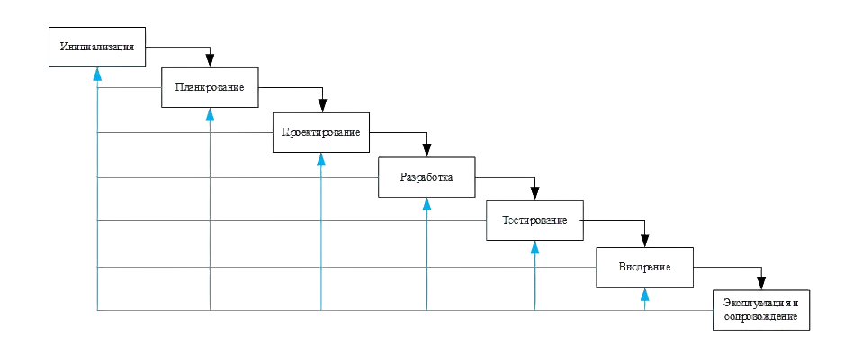
Модель жизненного цикла
Выбрана инкрементная модель жизненного цикла:
Возможность сдать промежуточные версии
Поэтапное наращивание функционала
По мере реализации получение новых
требований и учет рисков

Slide 5
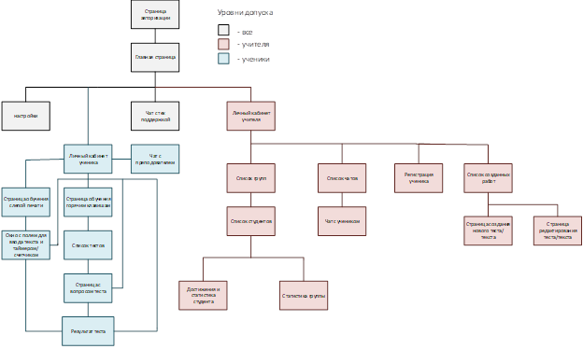
Структура сайта
ПО представляет собой многостраничный сайт, в нем реализованы три уровня доступа:
Ученик
Учитель
Администратор

Slide 6
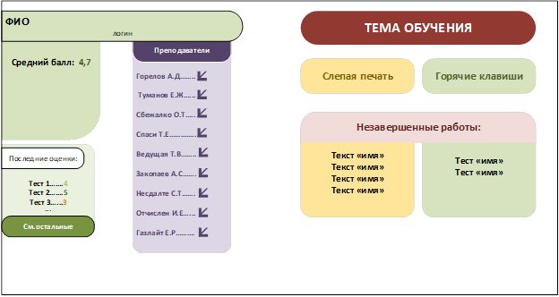
Принципы удобного пользовательского интерфейса
Принцип видимости:
В процессе разработки был создан сценарий работы пользователя, на его основе был разработан макет страницы личного кабинета ученика.
Соответственно, принцип видимости реализован

Slide 7
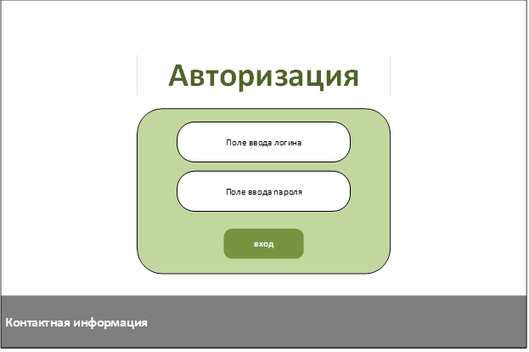
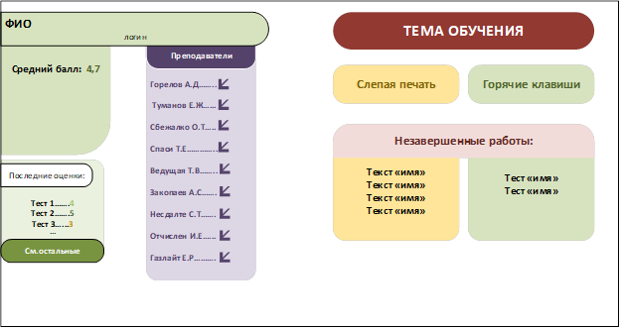
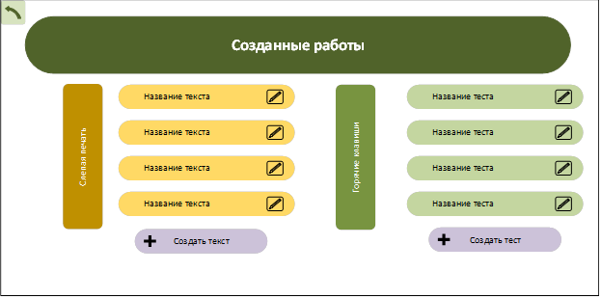
Принципы удобного пользовательского интерфейса
Принцип структуризации:
В личном кабинете ученика функции перехода на незаконченные тесты и перехода на страницу с заданиями находятся в правой части страницы и визуально совпадают по цветам, а функция просмотра результатов за тестирование находится в противоположной стороне страницы, т.к не является родственной.
На странице созданных тестов у пользователя-преподавателя список тестов разбит на две колонки согласно режиму обучения, для которого этот тест написан.
На странице авторизации поле ввода логина и поле ввода пароля находятся рядом, подписаны в соответствии их функциям, кнопка вход расположена ниже, функции являются родственными.

Slide 8
Руководство оператора
В руководстве оператора описано следующее:
Функции:
«Добавление тестов»
«Редактирование тестов»
«Редактирование тестов»
Ошибки:
«Ошибка выполнения функции»
«Изменение текста»

Slide 9
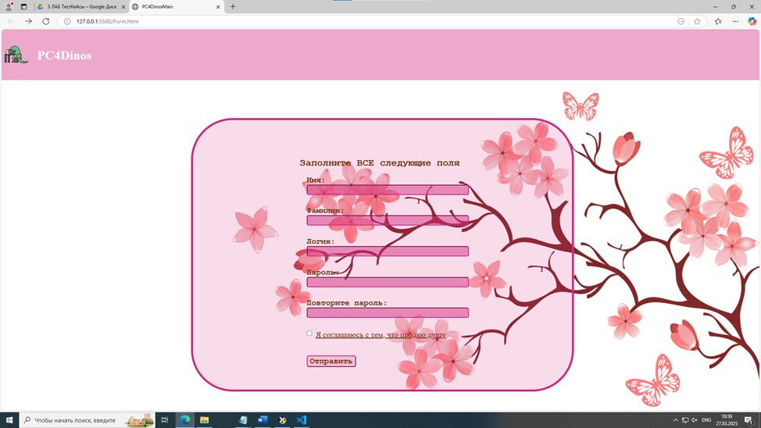
Основные оценочные элементы
Удобство работы
Соблюдены принципы удобного пользовательского интерфейса
Для доступа к функции в среднем требуется не более 3 действий
Способность к восстановлению:
Сайт создает backup-ы каждые 20 минут
автоматическое восстановление сайта после отказа - не более 10 часов
Анализируемость
Код программы разбит на модули, в зависимости от функционального назначения
В коде присутствуют комментарии, которые объясняют назначение той или иной части кода

Slide 10
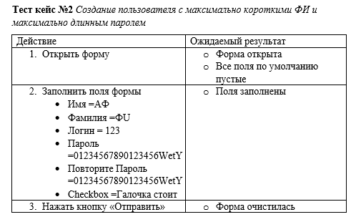
Тестирование
Методы тестирования:
Валидационные и верификационные испытания
Позитивные тесты и негативные тесты
Тест-кейсы представлены в виде таблиц с полями: действие, ожидаемый результат:
Техники подбора тестовых значений:
Эквивалентное разделение
Анализ граничных значений

Slide 11
Выводы
Работа по созданию сайта выполнена на 30%
На данный момент реализовано 5 страниц: главная страница, страница выбора режима, страницы с тестами, вопросами и текстом
Планируется реализовать или изменить: главную страницу, личные кабинеты, базы данных, уровни доступа, страницы редактирования заданий
Особенно мне удалось реализовать: функции тестов (проверка правильности ответов, вывод статистики) и функцию таймера для заданий слепой печати
https://github.com/NordFlorensijaKingdom/PROJECT.git

Slide 12
Онлайн школа PC4DINOS
Дорожкин Михаил 22919-21

